Slide 1
키움 Open API를 활용한
급등 주 추천 서비스 개발
꽉 잡아 떨어진다
201835662 박현성
201935261 박민지
201835603 강동우
201835628 김석준
201835742 조현동

Slide 2
목차
1.
주제 선정 배경, 개발 목표
2.
요구사항 정의 및 개발 진행
3.
소스코드 별 세부 기능 소개
4.
UI를 통한 결과 확인
5.
모의 투자 분석, 출처 및 참고문헌

Slide 3
1. 주제 선정 배경, 개발목표

Slide 4
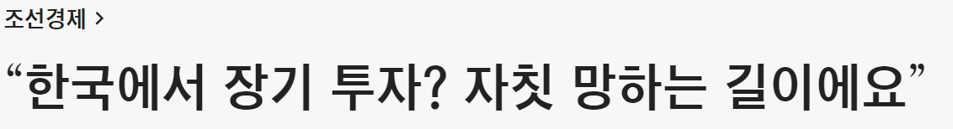
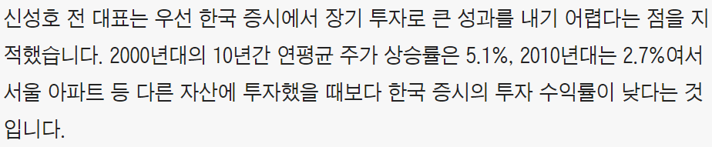


Part 1.
주제 선정 배경, 개발목표

Slide 5
Part 1.
주제 선정 배경, 개발목표
개발 목표
1. Kiwoom API를 이용하여 금융데이터를 다룰 수 있는 능력
2. PyQt5를 이용하여 GUI를 파이썬 환경에서 개발하는 경험
3. Qt Designer 프로그램을 활용하여 가시성 높은 UI 개발
4. UI와 API를 연결하여 사용자에 필요한 기능만 보여주는 프로그램 개발

Slide 6
2. 요구사항 정의 및 개발진행

Slide 7
Part 2.
요구사항 정의 및 개발진행
 | 메인 | A | B | C
기능 | 메인 윈도우 | 전일 거래량 상위 요청 | 당일 거래량 상위 요청 | 거래량 급증 요청
세부사항 | 기능 선택창, 타이틀 등 위젯 포함 | Tr요청 | Tr요청 | Tr요청 혹은 메서드, 종목코드도 포함
화면 흐름 | 메인 -> ABC | A->메인 | B->메인 | C->메인

Slide 8
Part 2.
요구사항 정의 및 개발진행
A
전일 거래량 상위 요청
메인 화면
당일 거래량 상위 요청
B
거래량 급증 요청
C

Slide 9
Part 2.
요구사항 정의 및 개발진행
Python 32bit
Kiwoom API
PyQt5
Qt Designer

Slide 10
Part 2.
요구사항 정의 및 개발진행
 | 10/24 – 10/30 | 10/31 – 11/06 | 11/7 – 11/13 | 11/14-11/18
개발 주제 선정
UI 및 세부 기능 개발
PPT 작성
최종발표

Slide 11
3. 소스 별 세부 기능 소개

Slide 12
Part 3.
소스 별 세부 기능 소개
디렉토리 구성
Today_Volume
Main_Window.py
kiwoomMain.py
Ui 파일 호출 및 첫 화면 출력
kiwoomAPI.py
각 요청에 따라 어떤 값이 리턴 되는 지 정의된 함수 모음
Main_Window.ui
로그인 버전처리, TR 조회 요청, 실시간 데이터 처리
Today_Volume.ui
Last_Day_Window.ui
Today_Training.ui

Slide 13
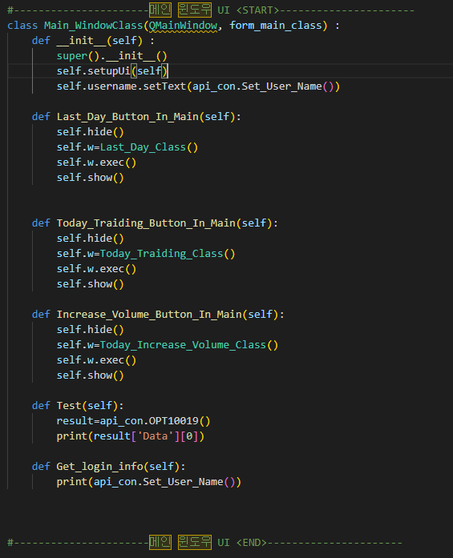

Part 3.
소스 별 세부 기능 소개
Main_Window.py
UI파일과 파이썬 연결
메인 화면에서의 기능 정의

Slide 14
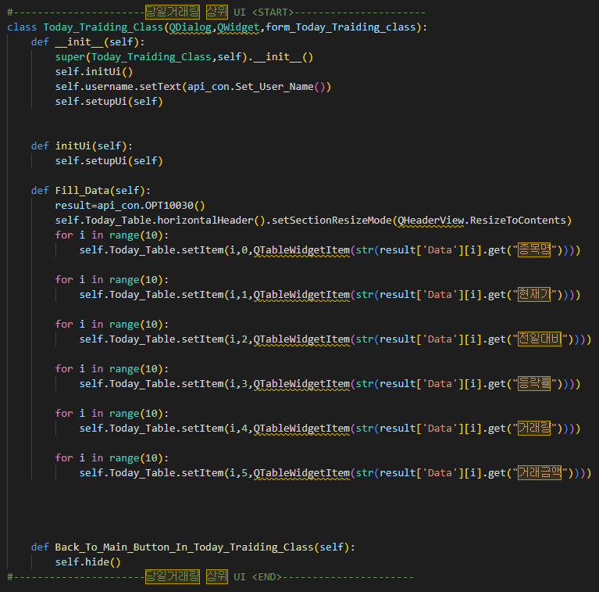
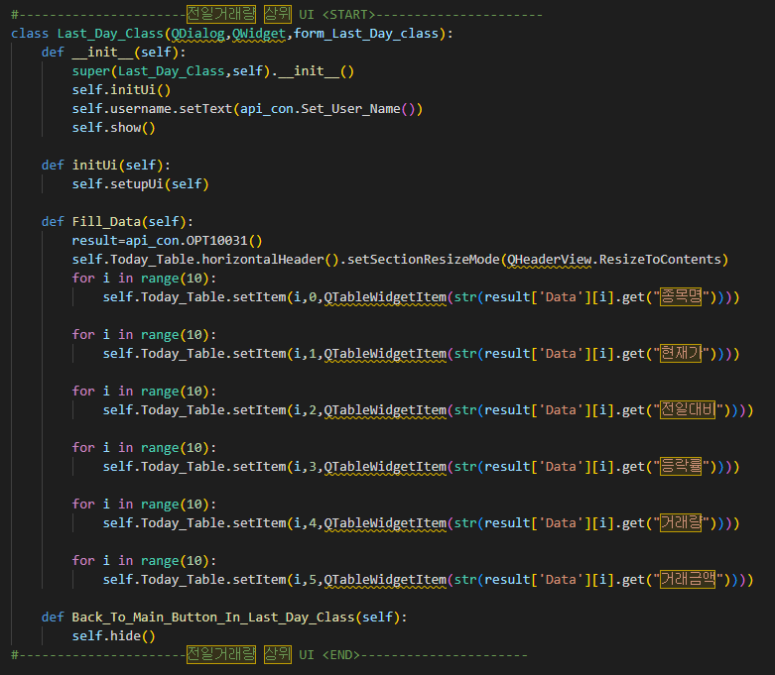
Part 3.
소스 별 세부 기능 소개
Main_Window.py
전일거래량 상위화면에서의 기능
당일거래량 상위화면에서의 기능

Slide 15
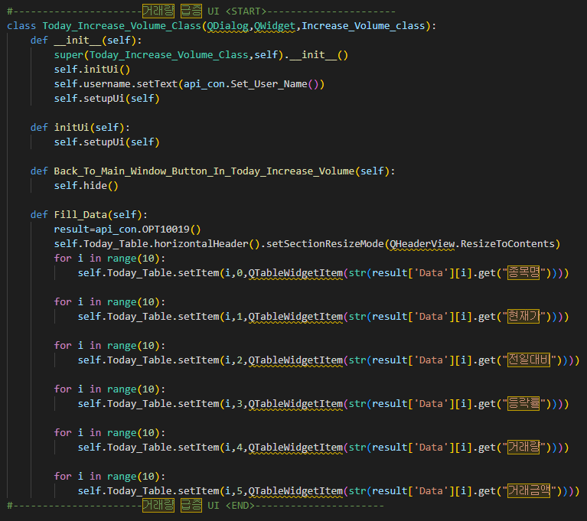
Part 3.
소스 별 세부 기능 소개
Main_Window.py
거래량 급증 화면에서의 기능

Slide 16
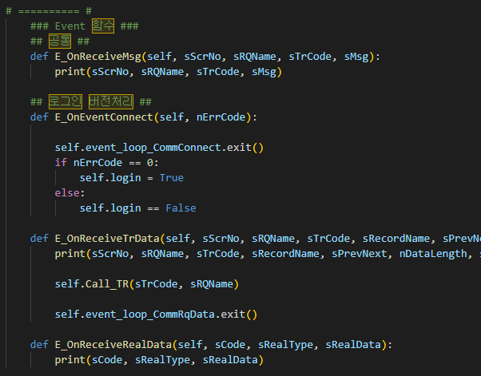
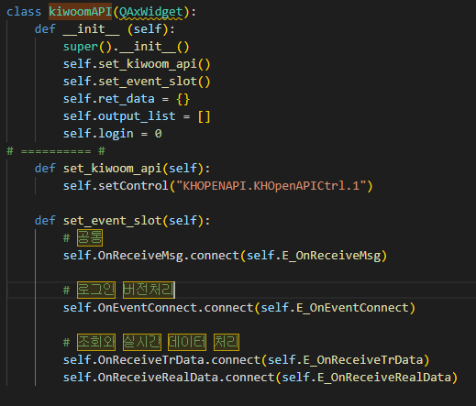
Part 3.
소스 별 세부 기능 소개
kiwoomAPI.py

Slide 17
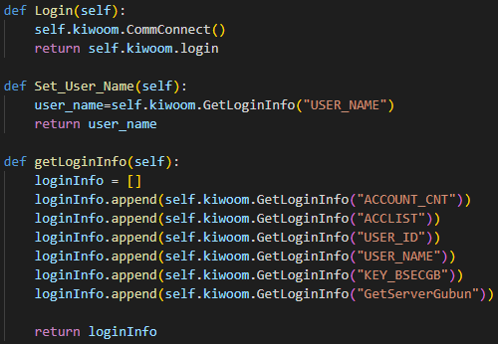
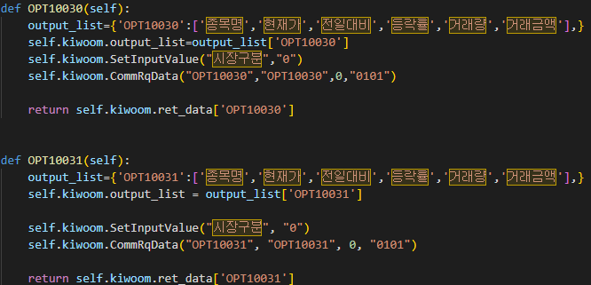
Part 3.
소스 별 세부 기능 소개
kiwoomMain.py

Slide 18
4. UI를 통한 결과 확인

Slide 19
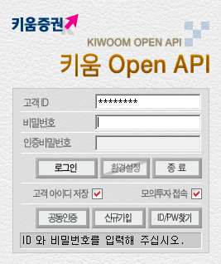
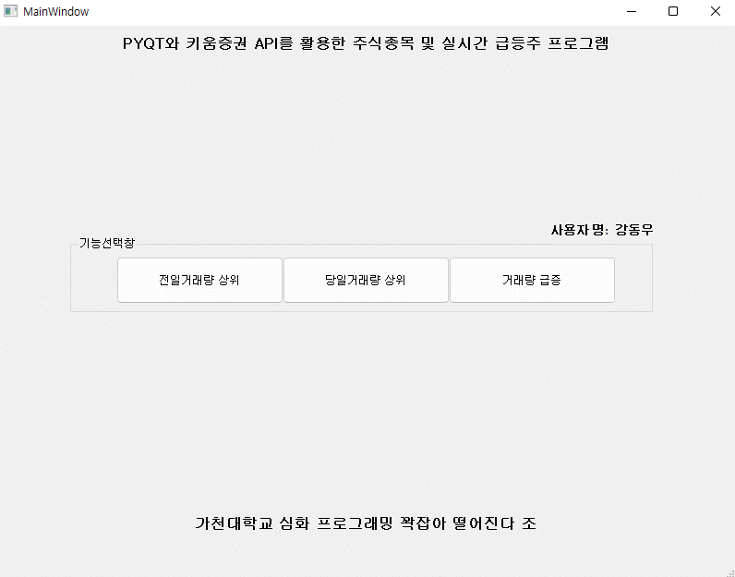
Part 4.
UI를 통한 결과 확인
키움 Open API 로그인 창
메인 윈도우

Slide 20
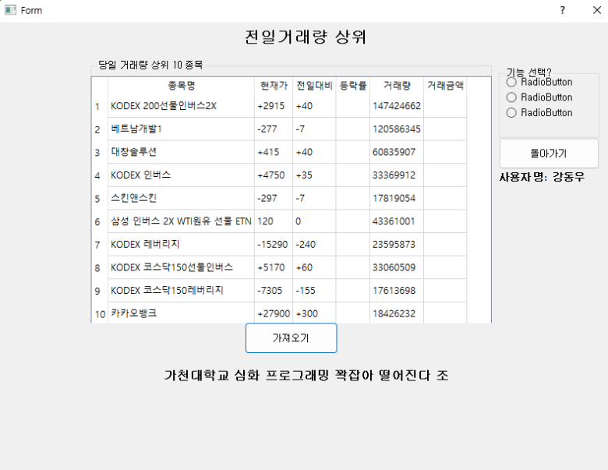

Part 4.
UI를 통한 결과 확인
전일거래량 상위
전일거래량 상위 화면
'가져오기’ 버튼 클릭 시 출력
가장 높은 거래량을 기록한 종목 출력
상위 10개의 종목을 출력

Slide 21
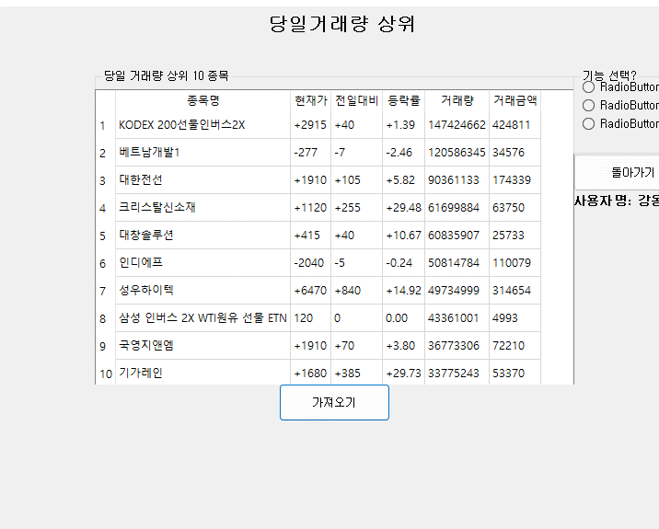
Part 4.
UI를 통한 결과 확인
당일거래량 상위
당일거래량 상위 화면
'가져오기’ 버튼 클릭 시 출력
가장 높은 거래량을 기록한 종목 출력
상위 10개의 종목을 출력

Slide 22
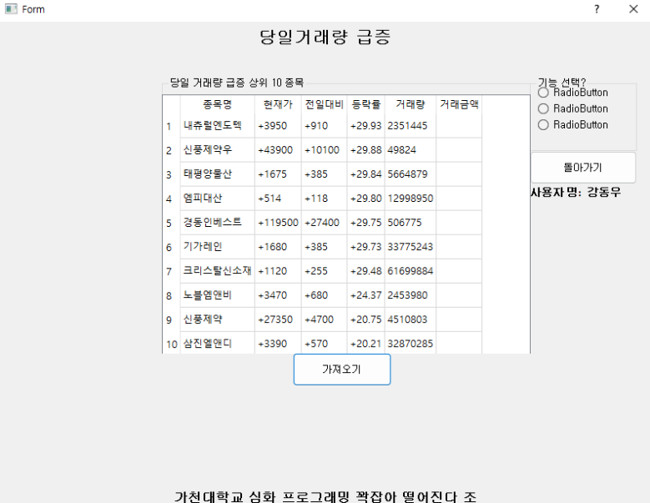

Part 4.
UI를 통한 결과 확인
당일거래량 급증
당일거래량 급증 화면
'가져오기’ 버튼 클릭 시 갱신
가장 높은 등락률을 가지는 종목부터 정렬
상위 10개의 종목을 출력

Slide 23
5. 모의투자 분석, 출처 및 참고문헌

Slide 24
Part 5.
모의투자 분석, 출처 및 참고문헌
 | 오뚜기 | 네이버 | 데브시스터즈
주요 품목 | 식품 제조 및 판매 | IT 서비스 사업 | 온라인 · 모바일 게임
주요이슈 (호재,악재)& 공시사항 | 방탄소년단 진, 오뚜기 진라면 모델 발탁 | 나스닥 지수 급등으로 인한 투자자 투자 심리 개선 | 3분기 영업손실 38억원으로 인한 적자 전환 (2022.11.11) 4 거래일만에 8% 급등 공매도 수량 1만2000주 (2022.11.11)
주가 (초/말) | 463,000 / 444,500 | 22,700 / 24,850 | 41,600 / 49,800
수익률(%) | -10% | 11% | 12%

Slide 25
Part 5.
모의투자 분석, 출처 및 참고문헌
출처 및 참고문헌
주제선정관련 참고
https://www.chosun.com/economy/2022/09/21/UFSCY5XY6FDI3LR6LRTQ2EZDCU/
https://view.asiae.co.kr/article/2022072209553598039
개발관련 참고
https://www3.kiwoom.com/h/customer/download/VOpenApiInfoView
https://jackerlab.com/kiwoom-api-tr-list/
https://wikidocs.net/77487

